Slide 1
社交网络数据分析与处理
课程项目汇报
职业关系图谱与智能推荐系统
Job Relationship Graph & Intelligent Recommendation System
华中农业大学 · 信息学院

Slide 2
01
项目概述与技术架构
系统定位 · 团队分工 · 整体架构 · 技术栈
02
核心功能演示
目 录
知识图谱 · 职业推荐 · 时间线分析 · AI问答 · 简历分析
CONTENTS
03
推荐算法与大模型
推荐流程 · 匹配评分 · 大语言模型集成
04
总结
02

Slide 3
课程项目定位
PROJECT POSITIONING
项目背景与目标
知识图谱构建
面向就业场景的关系网络分析与职业推荐系统。将岗位、公司、城市、技能、学历、经验等信息组织成知识图谱，结合检索、推荐和大语言模型问答，帮助用户理解职业要求和发展路径。
◇
Neo4j图数据库存储实体关系
智能推荐引擎
○
多维匹配评分与Top-K排序
803条岗位数据
6类实体节点
AI辅助分析
△
大模型驱动问答与简历解析
5种关系类型
AI驱动推荐
03

Slide 4
团队分工
TEAM WORK DISTRIBUTION
参考项目查阅
项目进度管理
PPT制作/汇报
陈佳伸
项目实现/改进
功能测试
数据库设计与优化
黄泰
04

Slide 5
系统整体架构
SYSTEM ARCHITECTURE
前端展示层
Vue 3
Element Plus
ECharts 5
FRONTEND
单页应用 · 动态路由 · 图谱可视化 · 响应式布局
▼
AI 分析引擎
Flask
DeepSeek-V3
Neo4j
AI SERVICE
推荐引擎 · 简历解析 · AI问答 · 时间线分析
▼
业务服务层
Spring Boot 3.4
MyBatis-Plus
JWT
BACKEND
用户管理 · 职位CRUD · 鉴权拦截 · 缓存加速
▼
数据存储层
MySQL 8.0
Neo4j
DATA LAYER
业务数据 · 会话缓存 · 图数据库
05

Slide 6
技术栈总览
TECHNOLOGY STACK
前端技术
后端技术
AI与数据
Vue 3
Spring Boot 3.4
Flask
渐进式前端框架
Java业务后端
AI微服务框架
Element Plus
UI组件库
MyBatis-Plus 3.5
Neo4j
ORM框架
图数据库
ECharts 5
数据可视化图表
JWT + Argon2
认证与密码哈希
SiliconFlow API
大模型调用
Axios
HTTP客户端
MySQL 8.0
关系型数据库
06

Slide 7
数据源与知识图谱建模
DATA SOURCE & KNOWLEDGE GRAPH MODELING
803
6
5
10+
岗位数据记录
实体节点类型
关系类型
数据字段
数据来源
图谱实体与关系
项目内置招聘岗位样本数据，共803条记录。数据字段包括：职位、城市、公司、学历、经验、技能、薪资、福利、工作描述和行业。数据用于课程项目演示与知识图谱建模。
Job 岗位
Company 公司
City 城市
Skill 技能
Degree 学历
Experience 经验
职位
城市
公司
学历
经验
关系：REQUIRES（需要）· BELONGS_TO（属于）· LOCATED_IN（位于）
技能
薪资
福利
工作描述
行业
07

Slide 8
PART 02
核心功能演示
CORE FEATURES DEMONSTRATION
08

Slide 9
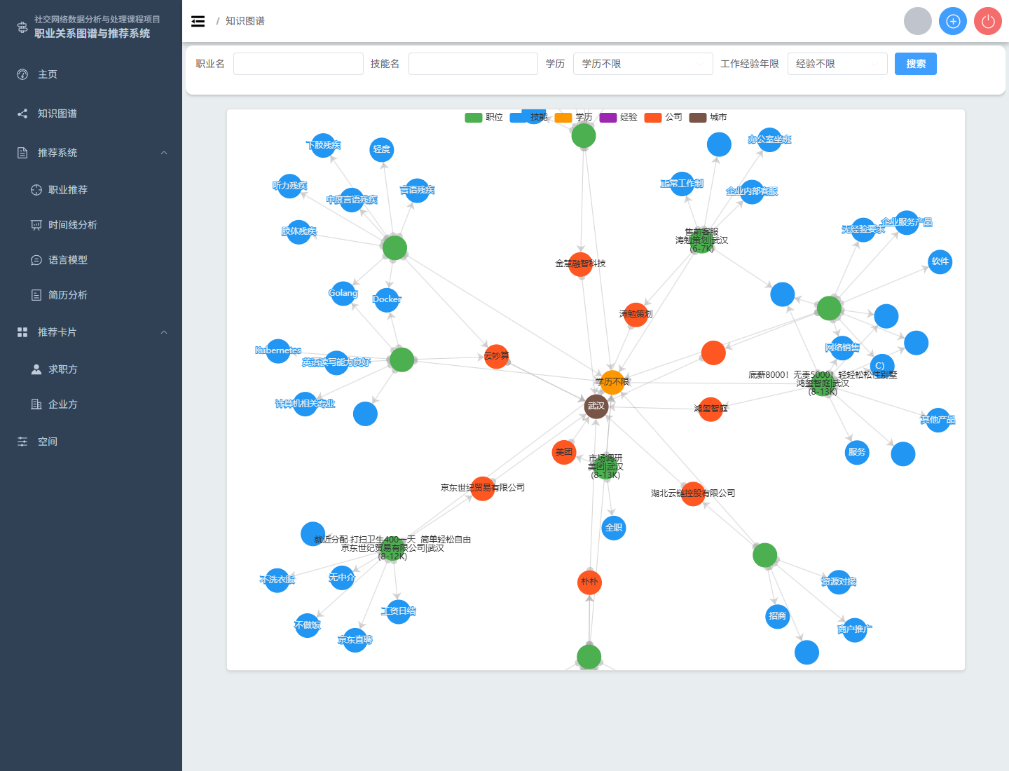
知识图谱可视化
KNOWLEDGE GRAPH VISUALIZATION
6
5
803
ECharts
实体节点类型
关系类型
岗位数据
力导向图渲染
图谱功能说明
将招聘数据转化为图结构，展示岗位与技能、学历、经验、公司、城市之间的连接关系。节点颜色代表不同实体类型，连线表示实体间关系。相比传统表格，图谱更适合直观解释岗位要求之间的关联。
知识图谱可视化：岗位-技能-学历-经验-公司-城市关系网络
（知识图谱可视化：岗位-技能-学历-经验-公司-城市关系网络）
核心特性：
√ ECharts力导向图渲染，支持交互拖拽
√ 节点按实体类型着色，直观区分
√ 支持按条件筛选子图
09

Slide 10
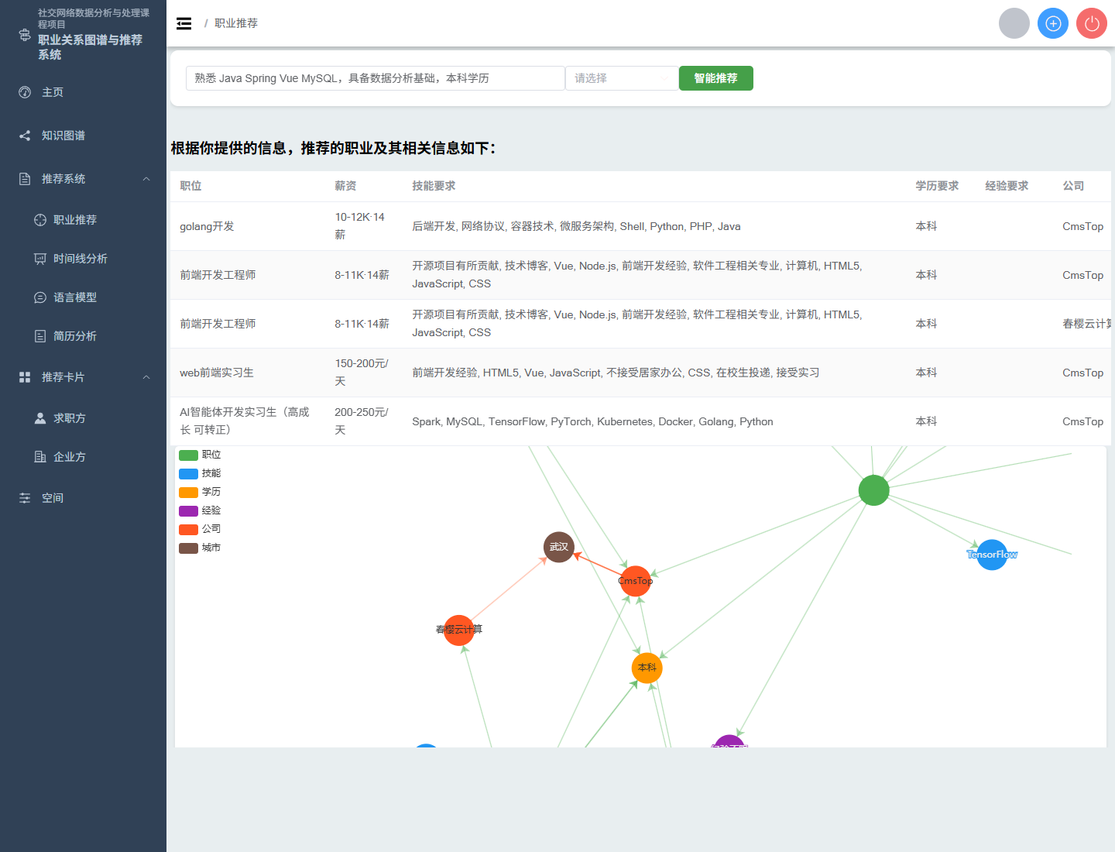
职业推荐系统
JOB RECOMMENDATION SYSTEM
1
用户输入描述
输入技能、学历、经验等自然语言
▼
推荐结果展示：岗位列表与关系图谱同步呈现
（推荐结果展示：岗位列表与关系图谱同步呈现）
2
NLP关键词提取
技能/学历/经验实体识别
▼
3
图谱条件匹配
Neo4j查询满足条件的岗位
▼
4
匹配评分计算
技能命中+学历+经验+薪资匹配
匹配评分权重
▼
技能命中
40%
5
Top-K排序输出
学历匹配
25%
推荐结果+图谱可视化解释
经验匹配
25%
薪资匹配
10%
10

Slide 11
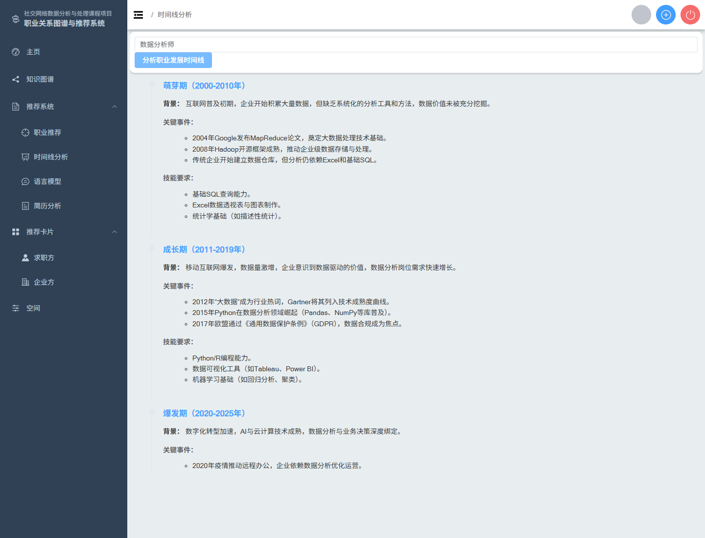
职业时间线分析
CAREER TIMELINE ANALYSIS
AI模型根据职业名自动生成发展阶段分析，包括阶段名称、背景、关键事件和技能要求，以时间线组件直观展示职业成长路径。
初级阶段
0-2年
入门技能掌握，基础项目经验积累，在指导下完成工作任务
发展阶段
2-5年
AI生成的职业发展四阶段时间线
（AI生成的职业发展四阶段时间线）
专业技术深化，独立负责项目模块，开始指导初级成员
成熟阶段
5-10年
团队管理与跨领域协作，承担技术决策与架构设计职责
专家阶段
10年+
行业影响力建设，技术战略规划，跨团队技术领导
11

Slide 12
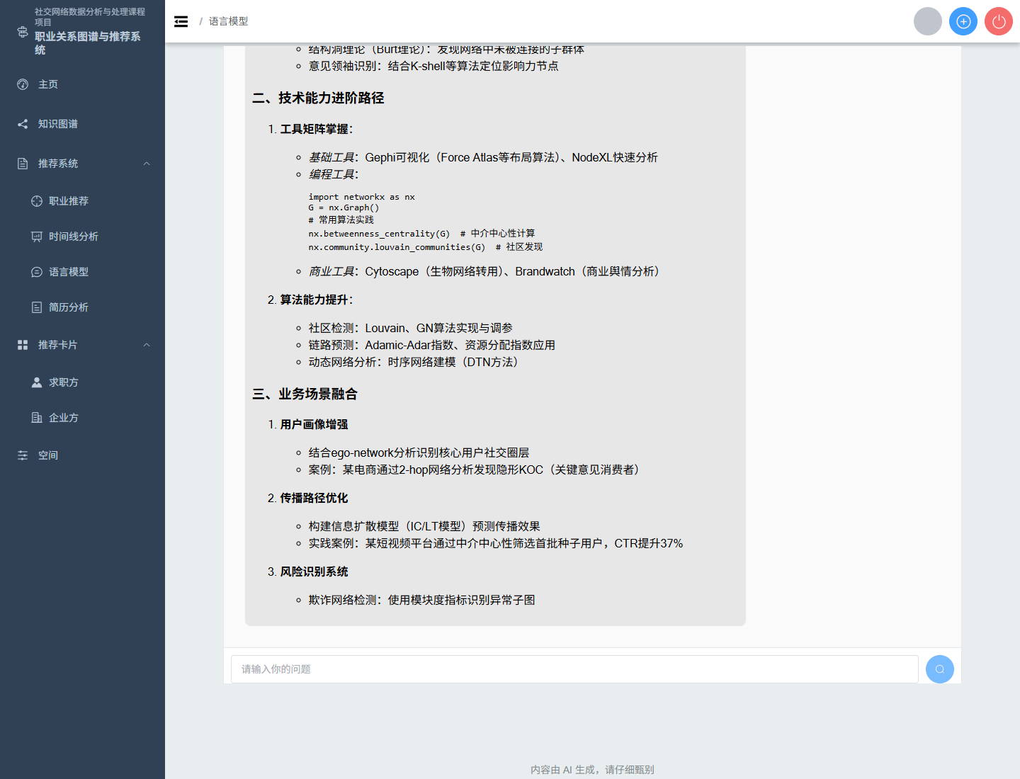
AI 智能问答
AI INTELLIGENT Q&A
💬
📝
⚡
自然语言交互
Markdown渲染
SSE流式响应
用户使用日常语言提问职业发展和技能学习相关问题
AI回答以Markdown格式输出，支持代码高亮和公式渲染
Server-Sent Events实现逐字实时输出，交互体验流畅
🧠
🎯
🤖
上下文理解
职业领域专长
大模型驱动
支持多轮对话，理解用户意图并给出针对性建议
针对职业发展、技能学习路径等领域进行优化
接入DeepSeek-V3等先进模型，回答质量高
12

Slide 13
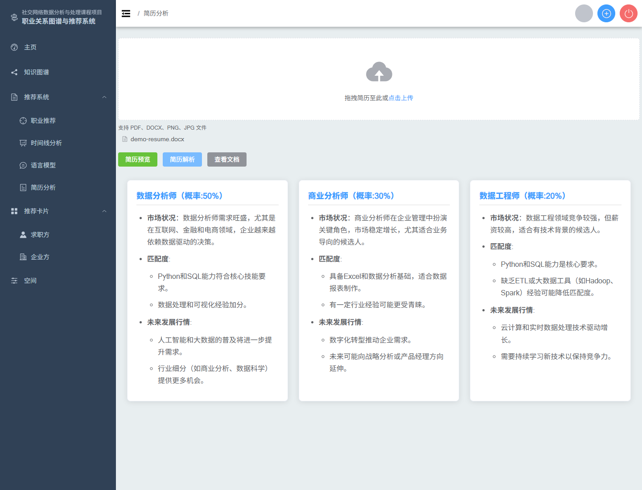
简历智能分析
RESUME INTELLIGENT ANALYSIS
简历上传与解析
AI分析输出
PDF
职业名称
PyMuPDF (fitz) 提取
匹配度最高的职业方向
Word
匹配概率
python-docx 提取
基于简历内容的匹配评分
图片
市场状况
pytesseract OCR识别
该职业当前市场需求分析
上传简历 → 自动识别格式 → 提取文本内容 → AI模型分析 → 生成职业匹配建议
发展行情
职业发展前景与薪资趋势
13

Slide 14
PART 03
推荐算法与大模型
ALGORITHM & LLM INTEGRATION
14

Slide 15
推荐算法流程
RECOMMENDATION ALGORITHM FLOW
STEP
用户输入自我描述
评分权重
01
用户输入技能、学历、经验等自然语言描述
技能命中
40%
▼
STEP
NLP关键词提取
学历匹配
25%
02
技能/学历/经验实体识别与提取
经验匹配
25%
▼
STEP
Neo4j图数据库查询
薪资匹配
10%
03
条件查询与匹配岗位数据
▼
STEP
多维匹配评分计算
算法特点
04
技能命中 + 学历匹配 + 经验匹配 + 薪资匹配
√ 基于图谱匹配，可解释性强
√ 多维度综合评分，避免单一指标
√ Top-K排序，结果精简高效
▼
STEP
Top-K排序输出
05
推荐结果 + 图谱解释可视化
15

Slide 16
大语言模型集成
LLM INTEGRATION
AI 职业问答
职业时间线
简历智能匹配
SSE流式响应，实时逐字输出
根据职业名自动生成阶段
多格式简历文本提取
Markdown格式渲染回答
包含背景和关键事件
AI生成职业匹配分析
支持代码高亮和公式
技能要求随阶段变化
匹配概率量化评估
多轮对话上下文理解
时间线组件直观展示
市场行情与前景预测
技术实现说明
本项目通过 OpenAI 兼容接口接入第三方大模型服务（当前使用 SiliconFlow 平台），调用 DeepSeek-V3 模型。不同功能模块使用不同的 Prompt 模板组织输入和输出格式，AI 返回 Markdown 格式内容，由前端渲染成时间线、问答卡片和分析报告。
16

Slide 17
PART 04
总结
SUMMARY
17

Slide 18
项目亮点与成果
PROJECT HIGHLIGHTS
✓
完整演示闭环
✓
可解释推荐
注册登录 → 知识图谱 → 推荐 → 时间线 → 问答 → 简历分析，全流程本地可运行
基于图谱匹配而非黑盒模型，推荐结果可追溯、可解释，每个推荐都有关系依据
✓
AI增强分析
✓
多维度可视化
大语言模型补充传统图谱查询不足，AI生成职业发展解释、问答和简历分析建议
ECharts力导向图 + Element Plus表格/时间线/卡片，多组件协同呈现数据洞察
18

